Slide 1
Taller de SQL
Clase uno

Slide 2
Consultas a base de datos
Una consulta es extraer un conjunto de datos alojados en una base de datos.
Las Bases de datos tienen distintas tablas que se relacionan entre si a través de columnas de “claves foráneas” y “primary key”.
Las consultas se realizan con cláusulas con las que podemos seleccionar el dato requerido, indicar su procedencia, filtrar, agrupar y ordenar los resultados.

Slide 3
Cláusulas en consultas
Select: Indica las columnas que deseamos utilizar.
From: Indica las tablas donde están las columnas que deseamos utilizar(las tablas se vinculan a través de distintos tipos de Joins).
Where: Permite establecer filtros a la consulta indicando columna por la cual filtrar, un operador de comparación y un valor a comparar.
Group by: Agrupa filas en conjuntos en el orden en que se establezcan.
Having: Permite filtrar los resultados obtenidos tras el Group by.
Order by: Ordena el resultado de la consulta por las columnas seleccionadas.
Limit: Filtra dentro de la consulta realizada la cantidad de filas seleccionadas.

Slide 4
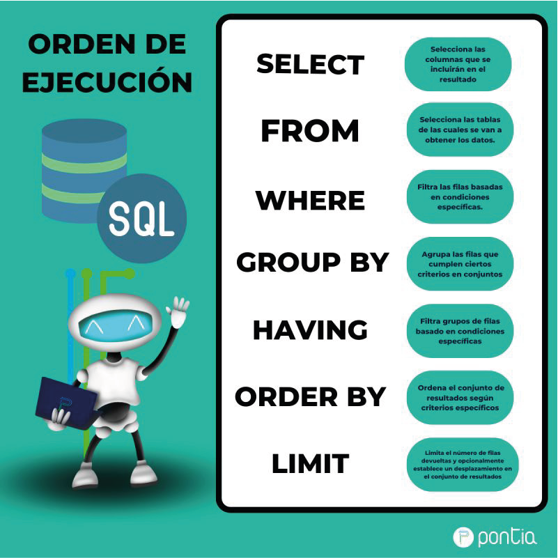
Orden de comandos en consultas

Slide 5
Select
Con Select seleccionamos las columnas de la tabla que requiramos utilizar.
Es posible modificar el nombre con el que se muestran las columnas seleccionadas en la consulta mediante la cláusula as.
Utilizando el * a continuación del select seleccionaremos todas las columnas de las tablas consultadas.
Si hay más de una columna con el mismo nombre en diferentes tablas seleccionadas para la consulta se debe indicar previamente el nombre de la tabla seguido de un “.”.
Más adelante se explica la posibilidad de seleccionar columnas de información nuevas utilizando Funciones de agregación.

Slide 6
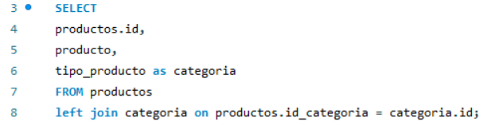

Formas de seleccionar columnas
En línea tres: Selecciono columna ID proveniente de la tabla productos.
En línea cuatro: Selecciono la columna producto.
En quinta línea: Selecciono columna tipo_producto con el nombre categoría.
El resultado de la consulta anterior se muestra así.

Slide 7


From
Con la cláusula From indicamos que tablas utilizaremos y cual es la relación existente entre ellas.
La unión de dos tablas se realiza vinculando la clave primary key de una con la clave foránea de la otra.
Aquí seleccionamos todas las columnas de la tabla productos.
Aquí seleccionamos todas las columnas de la tablas productos y categoría. Obsérvese que las columnas con las claves foráneas son id_categoría e id.

Slide 8
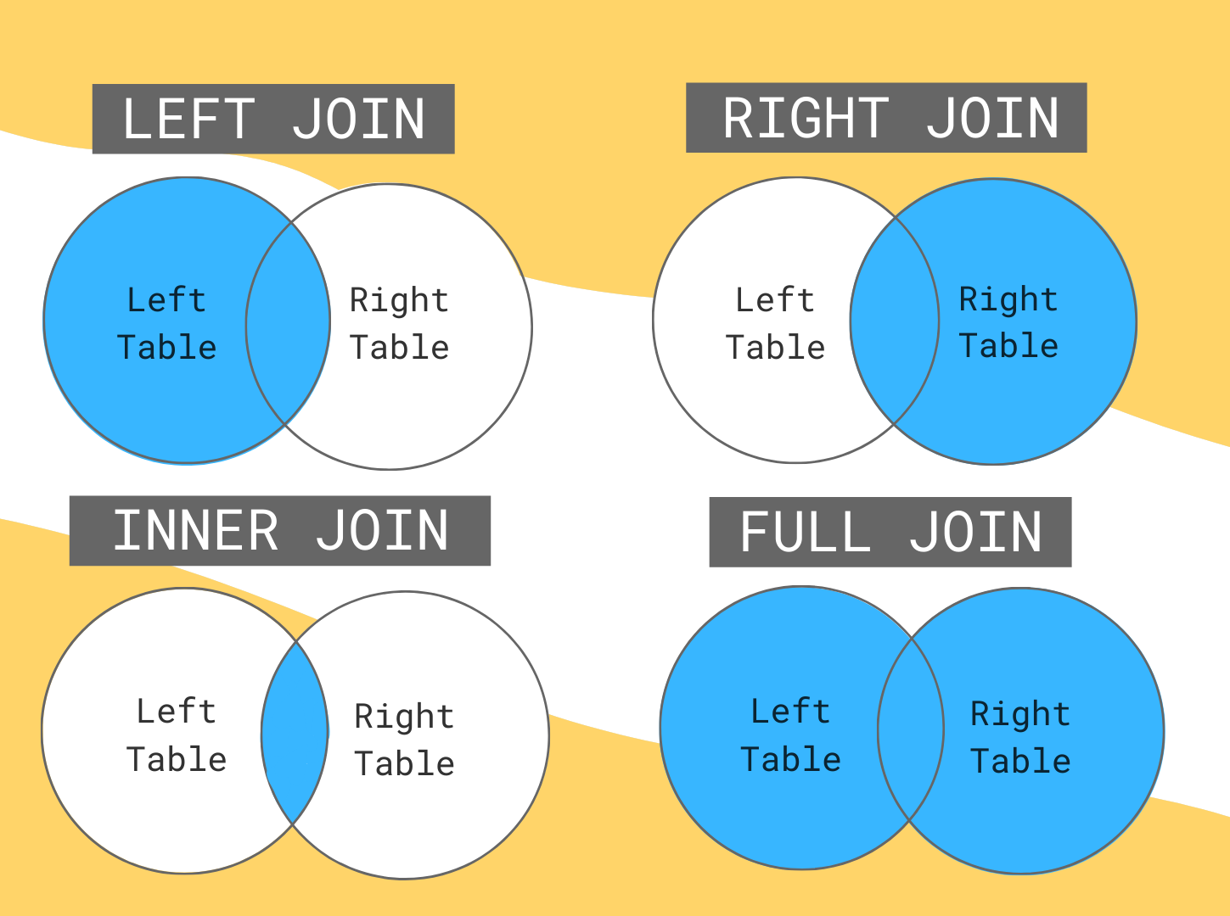
Tipos de Join
Inner Join:
FROM table a
INNER JOIN tabla B
ON A.Clave Foranea = B.Clave Foranea
Left Join:
FROM table a
LEFT JOIN tabla B
ON A.Clave Foranea = B.Clave Foranea
Full outer join: FROM table a
FULL OUTER JOIN tabla B ON A.Clave Foranea = B.Clave Foranea Right Join:
FROM table a
RIGHT JOIN tabla B
ON A.Clave Foranea = B.Clave Foranea

Slide 9
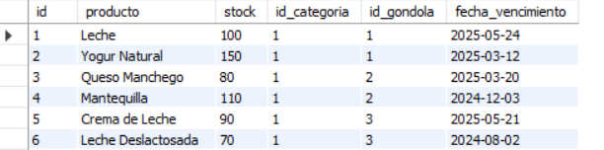
Claves Foráneas y Primary Key
Primary Key: Columna de una tabla que identifica de manera única cada registro de fila.
Clave Foránea (Foreign Key): Columnas cuyos campos determinan la relación existentes entre dos tablas.
Dos tablas se unen relacionando la clave foránea de una con la primary key de la otra.
La columna ID es primary key. Las columnas id_categoría e id_góndola son claves foráneas.

Slide 10

WHERE
Con Where es posible filtrar datos de la consulta, para esto es necesario indicar la columna a partir de la cual se desea filtrar, la comparación a realizar y el valor a comparar.
Podemos establecer múltiples filtros mediante los operadores OR y AND.
En línea 4 seleccionamos únicamente las filas que tenga un fecha y un stock menores a los indicados.

Slide 11
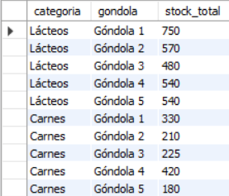
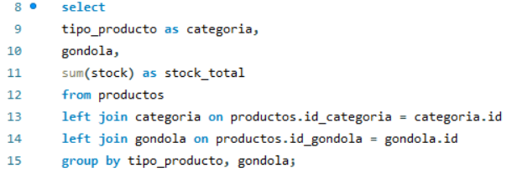
Group by
Con esta cláusula es posible agrupar filas por el valor de columna seleccionado.
Al utilizar Group by es necesario que todas las columnas seleccionadas en la lista Select tengan luego un orden de agrupamiento.
Se utiliza mayoritariamente para realizar agrupamientos de acuerdo a Funciones de agregación.

Slide 12
Group by y Funciones de agregación
Las funciones más utilizadas son:
Permiten generar columnas extras de información a la consulta a partir de operaciones realizadas en función al valor de otras columnas.
Los valores se agruparán para someterse a las operaciones seleccionadas de acuerdo a lo que establezcamos en la cláusula group by.
AVG(): Promedio de los datos. | Sum(): Suma de los datos. | Count(): Cuenta el número de filas.
Max(): Devuelve el valor máximo de la consulta | Min(): Devuelve el valor mínimo de la consulta.

Slide 13
Descripción de una consulta con función de agregación y group by
En línea 11 declaramos una columna de información que sea la sumatoria de los valores de la columna Stock.
En línea 15 al agrupar las filas por tipo_producto y góndola determinamos también las filas cuyos campos de stock serán sumados en la columna de agregación.

Slide 14
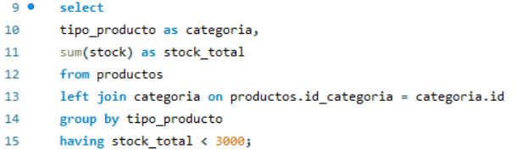

HAVING
Having cumple una función similar a where a diferencia de que con esta nueva cláusula filtraremos a partir de los datos de las columnas obtenidas por funciones de agregación.
Esta consulta llama a todas las categorías y sus cantidades totales de stock mediante una función de agregación que tengan menos de 3000u

Slide 15
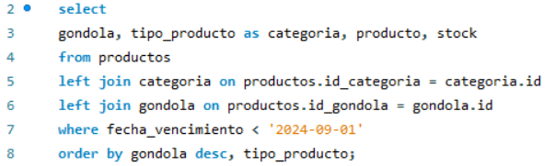
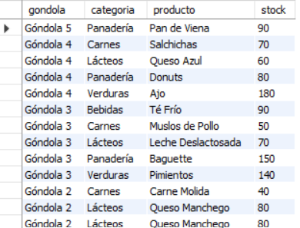
Order By
Order by muestra los datos de la consulta por el valor de columna y orden seleccionados.
Se puede utilizar más de una columna como parámetro, el orden de prioridad se da por el orden en el que se seleccionan los parámetros.
Por defecto los datos se ordenan en forma ascendente para ordenar los datos de forma descendente se debe sumar el operador DESC al final del valor de columna seleccionado.
Ordena primero en orden descendiente en Góndola y luego por ascendente en góndola-

Slide 16
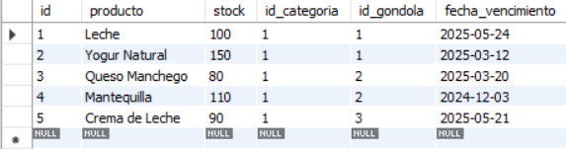

Limit
Con Limit obtenemos como resultado la cantidad de filas seleccionadas.

Slide 17
Recursos
Ruta.
Curso práctico interactivo SQL Latam (Recomiendo mucho!)
Video descarga MYSQL
Cursos de MYSQL

